Slide 1

SCHIJNZELF-
STANDIGHEID
Notes:
Na deze korte introductie, kunnen we aan de infosessie starten.
Het thema van vandaag is WERK. Samen zullen we de belangrijkste informatie overlopen en ontdekken over werken in Belgiê.

Slide 2
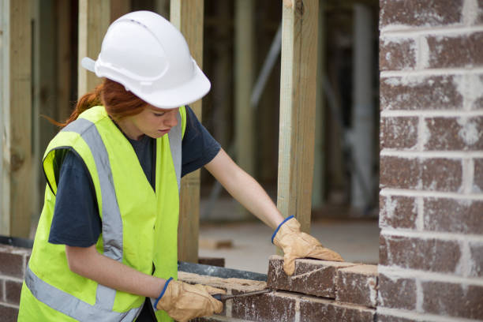
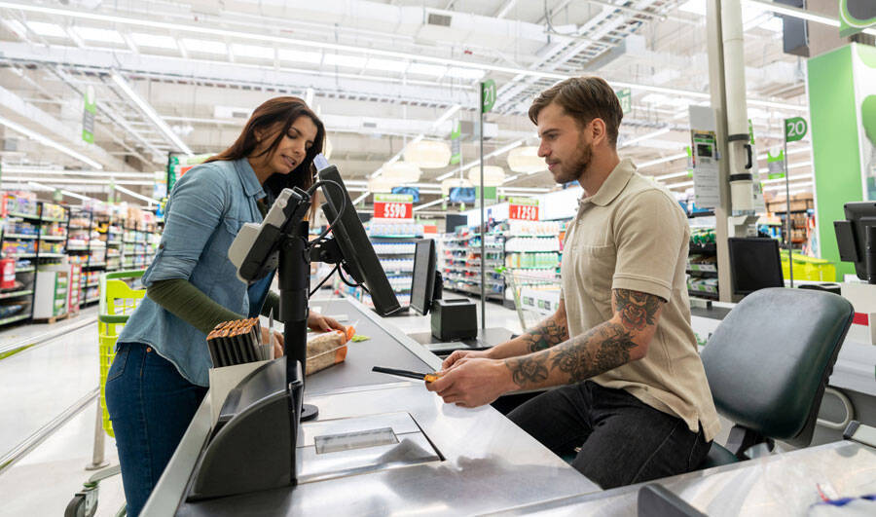
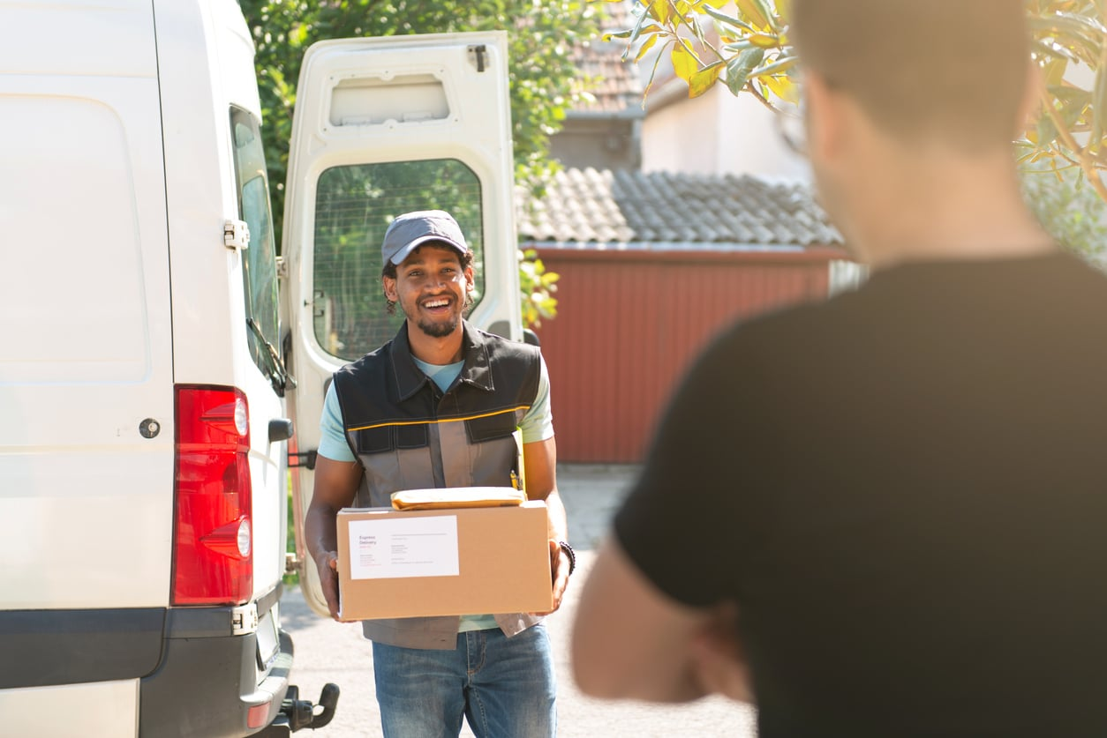

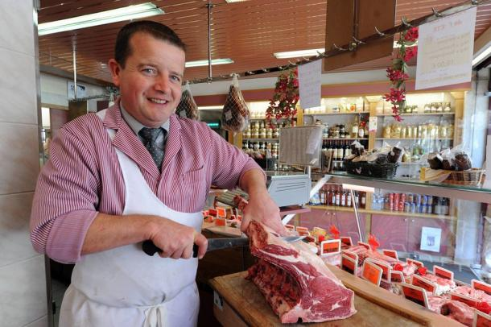

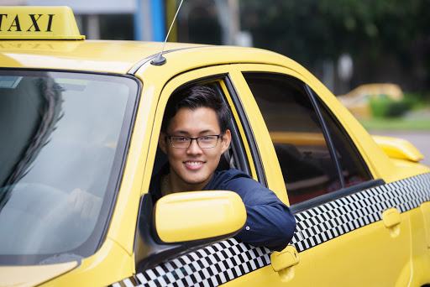

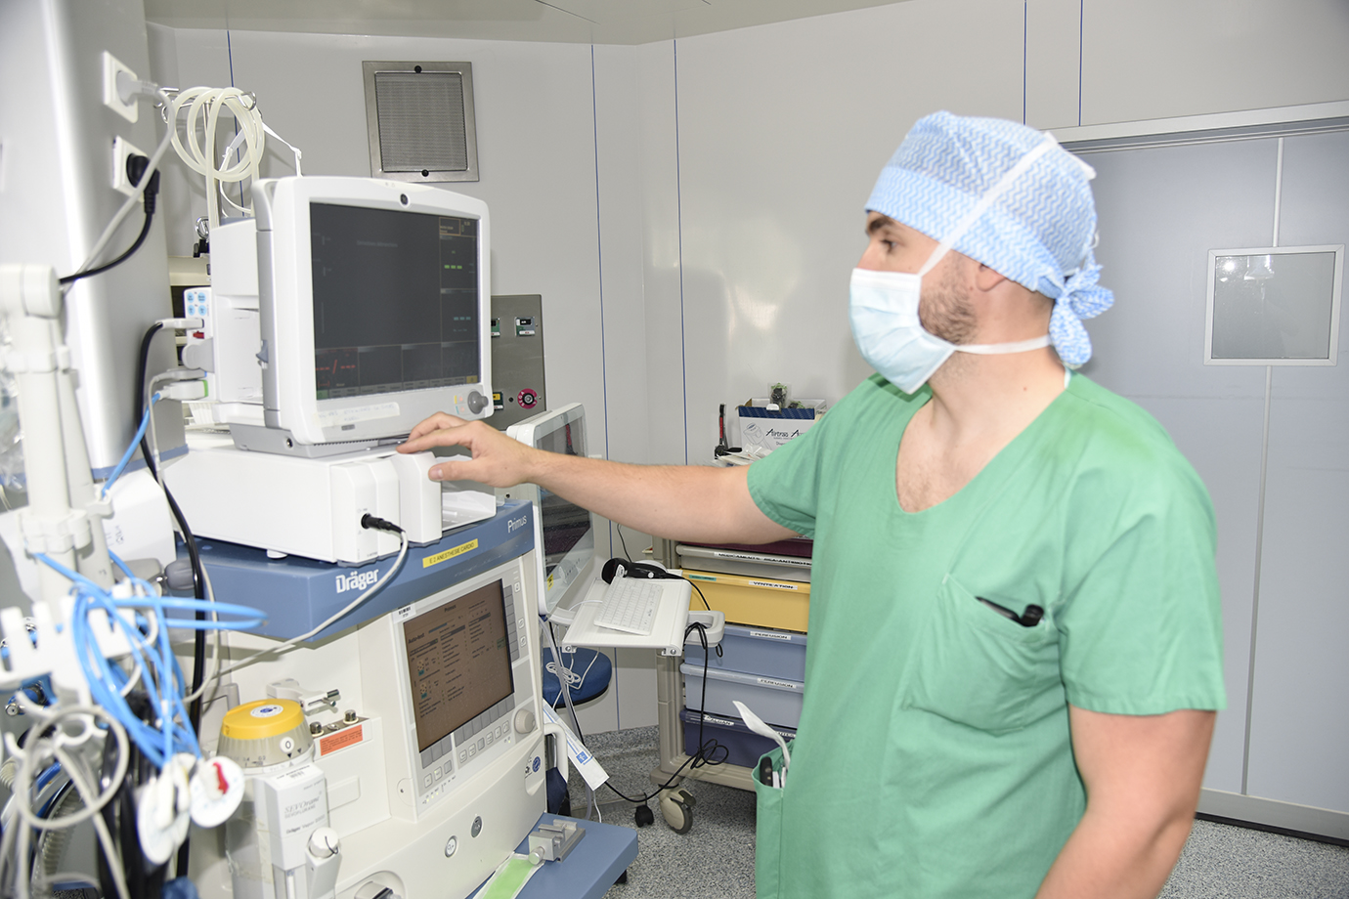
Notes:
Hier zijn enkele voorbeelden van beroepen die in België voorkomen. Wat stelt elke afbeelding voor denk je?
Antwoorden: metselaar, kassier, bezorger/koerier, bejaardenverzorgster , slager, kapster, chauffeur, huishoudhulp/poetsman, verpleegkundige.
In België kunnen de meeste beroepen zowel door mannen als door vrouwen worden uitgeoefend, zonder onderscheid.
Laten we nu inzoomen op het beroep van kapster, aan de hand van een voorbeeld.

Slide 3





31
Bonjour!
5 maand
Brussel
Notes:
Dit is Aïcha:
Ze woont in een opvangcentrum van Fedasil in Brussel
Ze spreekt Frans
In haar thuisland was ze kapster
Ze heeft een kind
Ze is 31 jaar oud
Ze is al vijf maand in België en heeft een oranje kaart met daarop de vermelding: toegang tot de arbeidsmarkt – onbeperkt.
Ze wil graag werken als kapster.

Slide 4
Niet juist… Probeer opnieuw!

Slide 5
Mag Aïcha
werken in België?
Ja
Nee
Notes:
Op basis van deze info, denk je dat Aïcha in België mag werken?
*Klik op het goede antwoord met de muis. *

Slide 6

Notes:
Inderdaad, Aicha mag werken in België, want:
Ze is ouder dan 15 jaar en jonger dan 67 (pensioenleeftijd)
Ze is ingeschreven bij de gemeente, heeft een oranje kaart met een stempel die aangeeft dat ze toegang heeft tot de arbeidsmarkt

Slide 7

Notes:
Laten we Aicha helpen om haar de verschillende stappen te zetten naar een job!
We zijn nu bij de eerste stap van haar traject.
Voor elke stap gooi ik een bal naar iemand van jullie. De persoon die de bal in de hand heeft, mag een antwoord geven op een vraag om Aicha naar een volgende stap te helpen. Daarna gooit die persoon de bal terug.
**De trainer gooit de bal naar een deelnemer**

Slide 8

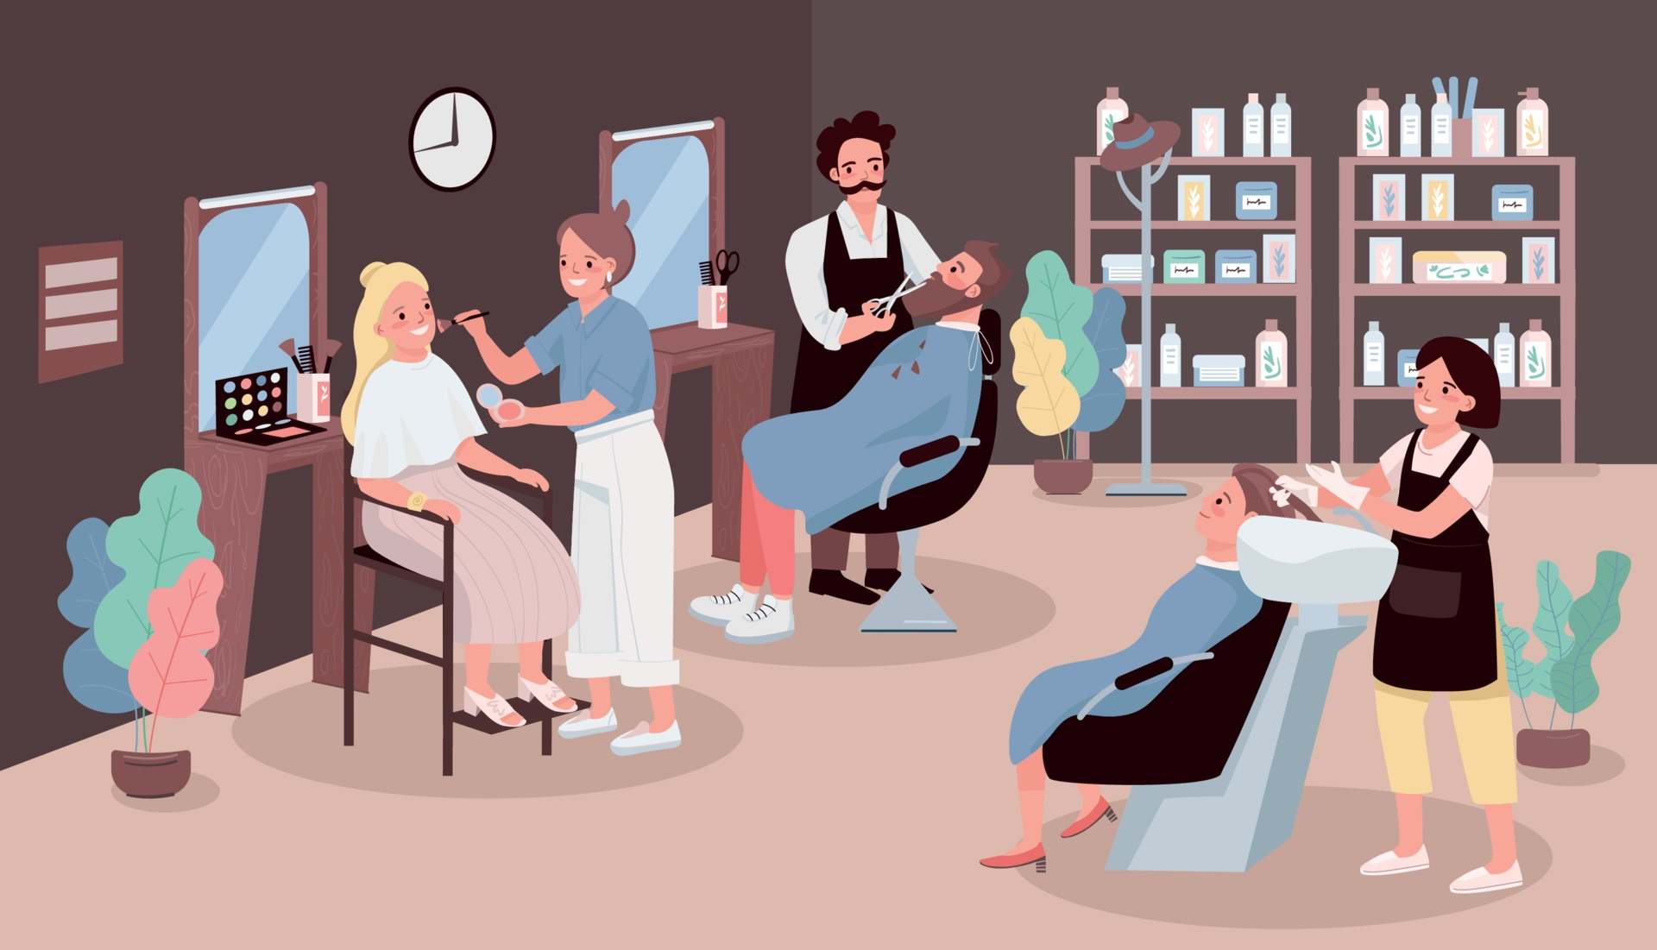

Notes:
Bepaalde beroepen in België kan je op verschillende manieren en met verschillende statuten uitoefenen . Dit is ook zo voor het beroep van kapper. Er zijn twee mogelijkheden:
Je bent werknemer in een kapsalon (zie links). Je werkt daar voor een baas/werkgever (de verantwoordelijke van het kapsalon).
2. Je bent zelfstandige. Een zelfstandige is iemand die niet voor een baas werkt. Hij/zij is zijn/haar eigen baas: iemand die als zelfstandige werkt kiest zelf welk werk/welke opdrachten hij aanneemt, kiest zelfs zijn klanten, zijn materiaal, de prijzen, het uurrooster, enz.
Als asielzoeker is het zo goed als onmogelijk om het statuut van zelfstandige te krijgen. Deze optie wordt dus pas mogelijk eenmaal je erkende vluchteling bent in ons land.
Er zijn heel wat verschillen tussen de twee statuten, waarop we later nog terugkomen.

Slide 9

Notes:
Aïcha weet nu dat er een verschil bestaat tussen het statuut van werknemer en zelfstandige in België. Laten we naar de volgende stap gaan.
*de trainer gooit de bal naar iemand anders*

Slide 10

Moet Aïcha
een opleiding volgen?

Slide 11
Diploma, certificaat of aangetoonde ervaring noodzakelijk
Vaak gevraagd
Notes:
Het is strikt genomen niet nodig om een diploma van kapper te hebben. Toch is het veel gemakkelijker als je het wel hebt. Maar opnieuw hangt alles af van het statuut dat de kapper heeft. (werknemer of zelfstandige).
Werk je als werknemer, dan zal een diploma (of aangetoonde ervaring) van kapper vaak gevraagd worden door de verantwoordelijke van het kapsalon.
Als zelfstandige heb je een diploma/certificaat nodig om de job te kunnen uitoefenen. Er bestaat een uitzondering als je tijdens de afgelopen 15 jaar ofwel 2 jaar voltijdse ervaring ofwel 3 jaar deeltijdse ervaring hebt opgedaan.
Een opleiding tot kapper voor volwassenen duurt in België gemiddeld 2 jaar. Maar als je al ervaring had in je thuisland, kan je een verkorte opleiding volgen, of je competenties laten erkennen.
Link naar Fedasilinfo: Beroepsopleidingen voor volwassenen | Fedasil info - informatieplatform voor asielzoekers in België

Slide 12

Notes:
Aïcha heeft al 3 stappen afgelegd:
Ze heeft nagekeken of ze mag werken in België
Ze begrijpt het verschil tussen zelfstandige en werknemer
Ze heeft een attest dat haar competenties als kapster bewijst
Laten we nu overgaan naar de volgende stap: het samenstellen van het sollicitatiedossier.

Slide 13
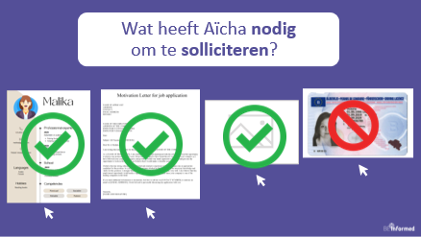
Notes:
Aïcha mag nu aan de slag als kapster. Afhankelijk van welk statuut ze heeft, zijn er verschillende regels
Laten we even uitgaan van de meest waarschijnlijke piste: dat ze in een kapsalon gaat solliciteren als werknemer.

Slide 14
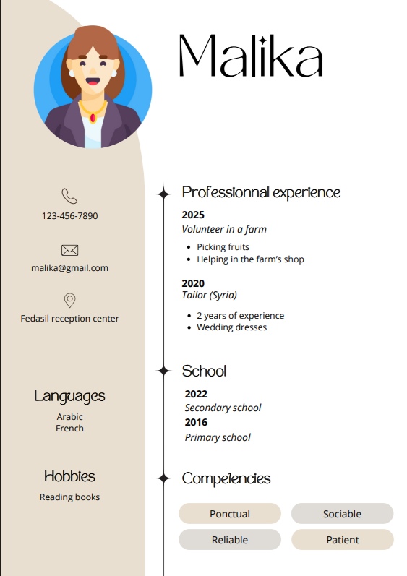
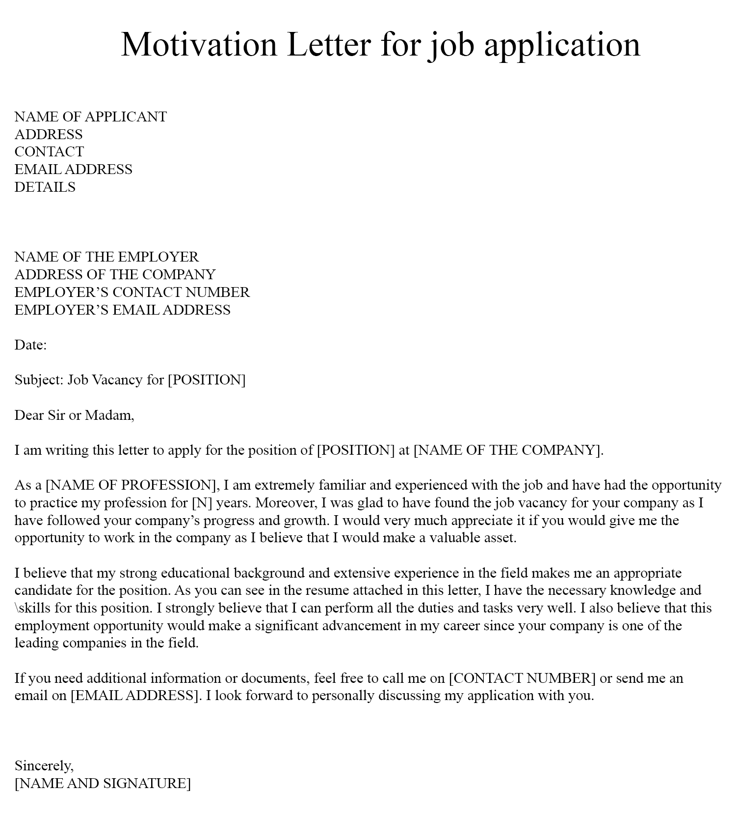
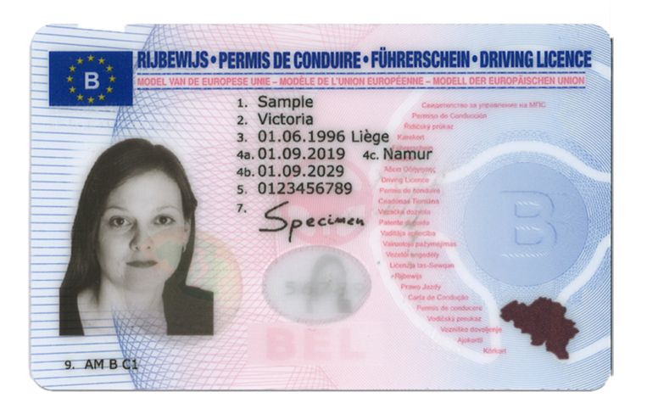



Wat heeft Aïcha nodig
om te solliciteren?
Notes:
Welke documenten heeft Aïcha nodig om te solliciteren in een kapsalon?
**Klik op elk document om het juiste antwoord te zien.**
Antwoord:
CV: ja
Motivatiebrief: ja
Attest van competenties/diploma: ja
Rijbewijs: nee, ze kan er met het openbaar vervoer, de fiets of te voet naartoe.

Slide 15
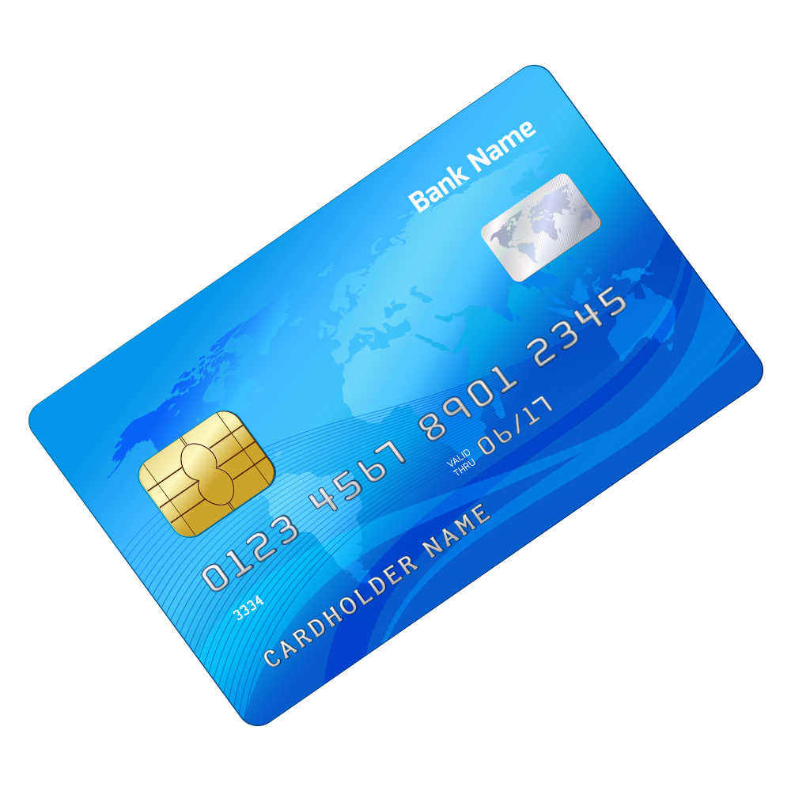

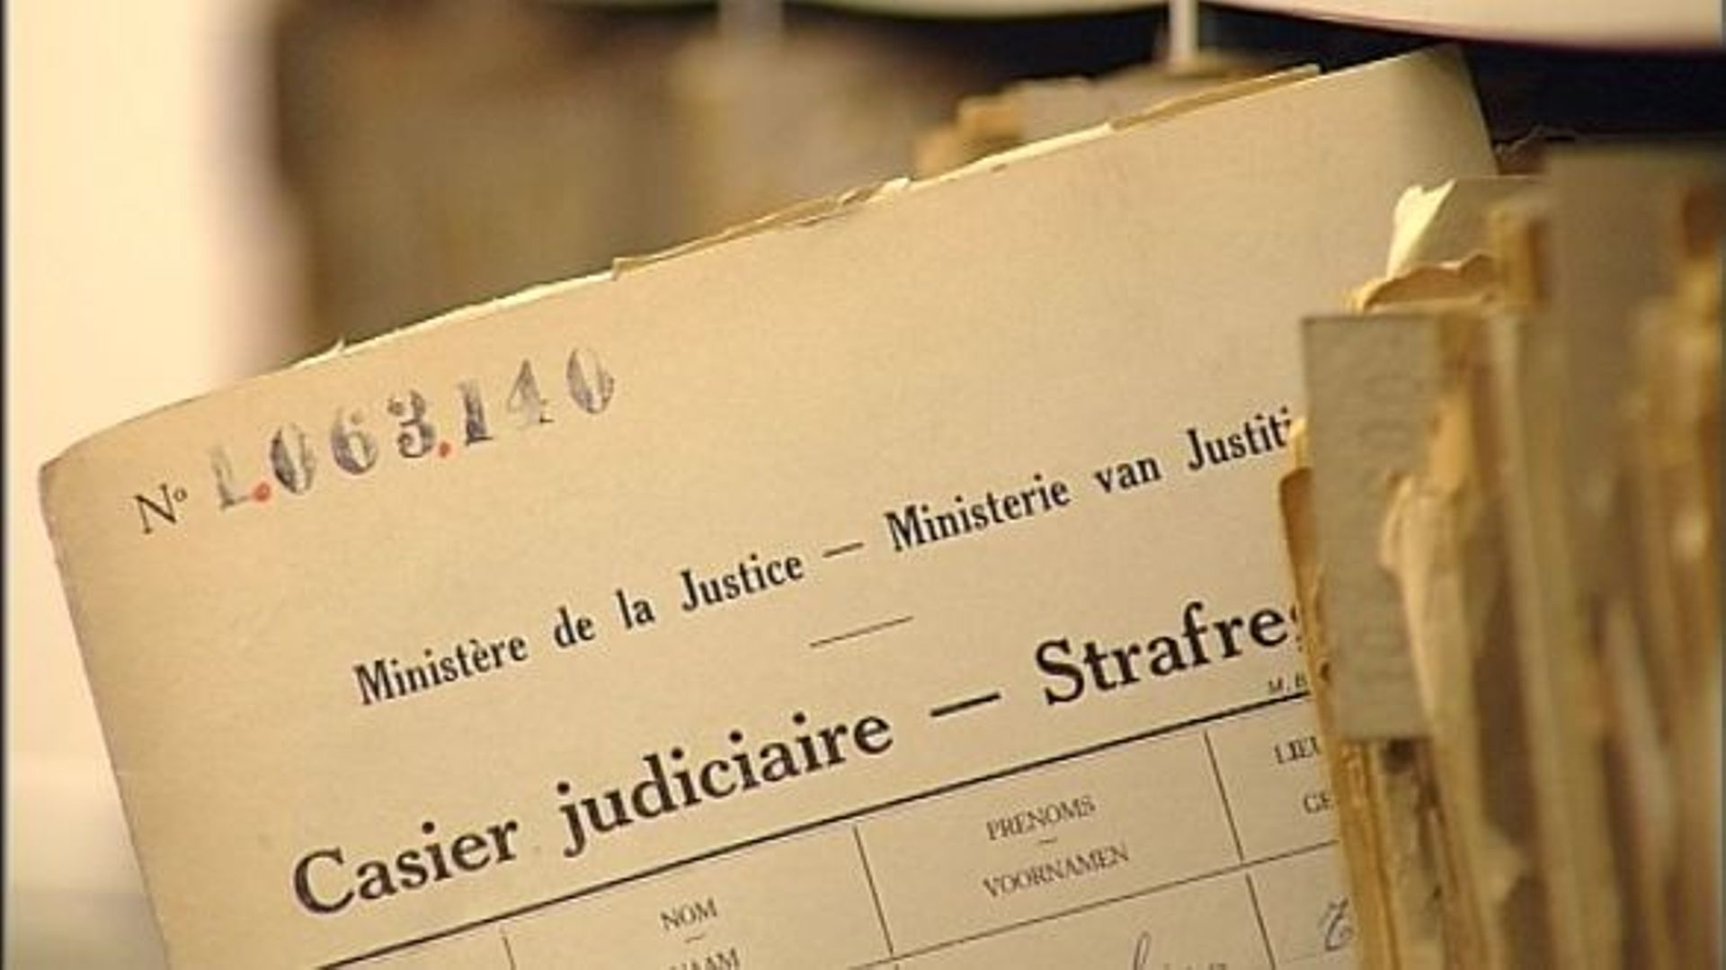
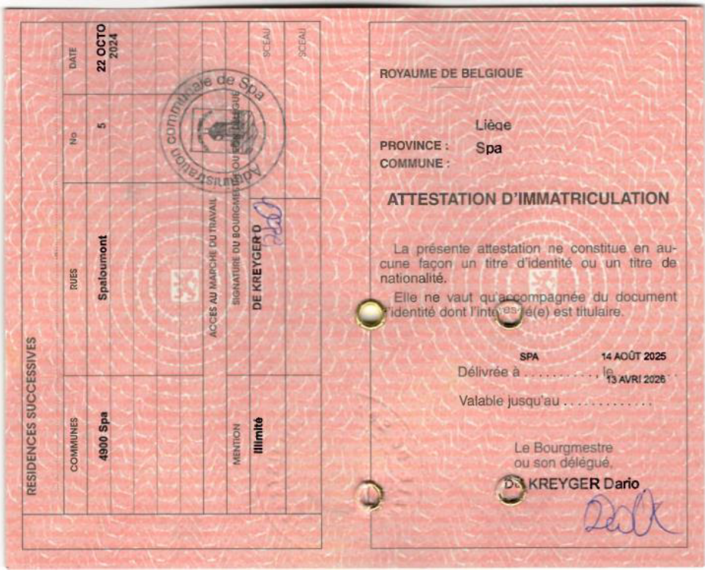
Wat heeft Aïcha nodig
om te solliciteren?
Notes:
Antwoord:
Belgische bankkaart: ja
Talenkennis: ja
Uittreksel strafregister nee
Oranje kaart met stempel toegang tot de arbeidsmarkt: ja

Slide 16
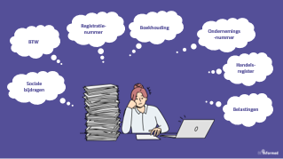
Notes:
Zoals eerder gezegd zijn de regels niet hetzelfde wanneer Aïcha als zelfstandige of als werknemer aan de slag gaat. We zagen net de regels als Aïcha als werknemer aan de slag gaat. Laten we nu eens de regels bekijken als ze als zelfstandige zou gaan werken.

Slide 17

Registratie-nummer
Boekhouding
Ondernemings-nummer
BTW
Handels-
register
Sociale bijdragen
Belastingen
Notes:
Zoals eerder al gezegd, is het als asielzoeker haast onmogelijk om in België het statuut van zelfstandige te krijgen.
Deze optie is dus pas mogelijk als je een positief antwoord kreeg op je asielaanvraag en als vluchteling werd erkend.
Zelfs dan wordt vaak aangeraden om eerst als werknemer te gaan werken om vertrouwd te raken met het Belgische systeem. De regels voor zelfstandigen in België zijn erg ingewikkeld. Hieronder vind je een aantal regels die een zelfstandige moet volgen:
Zelf sociale bijdragen betalen
BTW betalen
Jezelf registreren​
Je boekhouding regelen
Een ondernemingsnummer aanvragen
In het handelsregister worden opgenomen
Alle financiën en belastingen zelf regelen
=> Même pour les personnes qui sont nées en Belgique, ce système peut s’avérer très complexe.
À la différence des salarié.e.s, les indépendant.e.s ne sont pas protégé.e.s par les droits du travail car iels n'ont pas d'employeur.euse auprès duquel faire valoir ces droits. (Exemple : Si la clientèle ne paie pas, l’indépendant.e doit essayer de résoudre la situation, éventuellement en s'adressant au tribunal. Si la clientèle ne paie pas, l'employeur.euse doit quand même verser le salaire aux salarié.e.s).

Slide 18
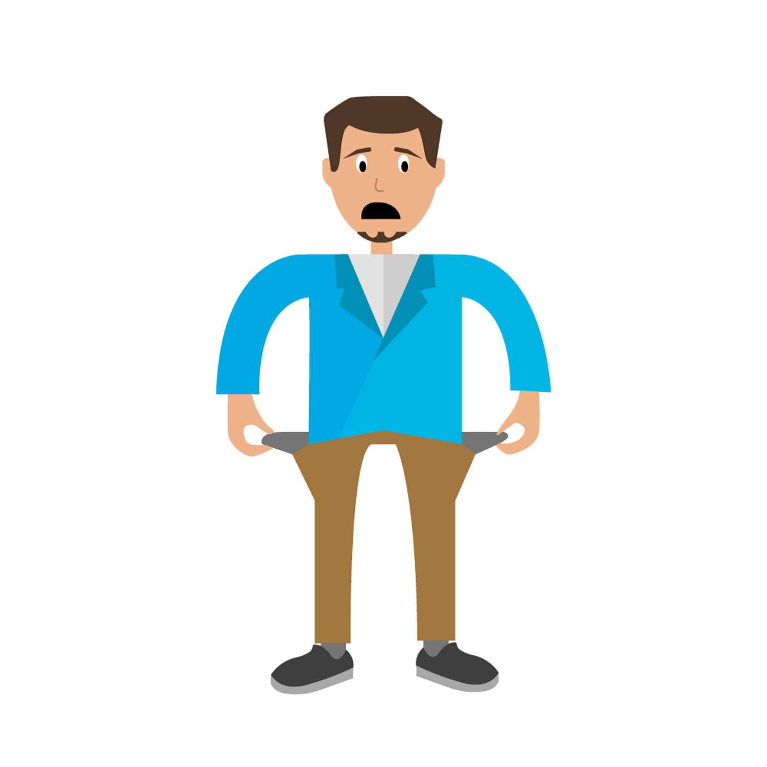

Notes:
Als je deze regels niet volgt, dan ben je niet in orde met de Belgische wet. Dan spreken we over zwartwerk. Er worden regelmatig controles uitgevoerd en er kunnen zware boetes volgen als je de regels niet correct opvolgt. Je moet dan een groot deel van het geld terugbetalen, waardoor grote schulden kunnen ontstaan.

Slide 19

Notes:
Kan iemand de stappen van Aicha nog eens herhalen?
Ze heeft nagekeken of ze mag werken in België
Ze begrijpt het verschil tussen zelfstandige en werknemer
Ze heeft een attest van kapper
Ze heeft gesolliciteerd in een kapsalon als werknemer

Slide 20

Waarom is het belangrijk dat je alles begrijpt wat in een contract staat?
Notes:
In een arbeidscontract staan volgende zaken: de identiteit van de werknemer en werkgever, het loon, de duur vna het contract, het uurrooster, enz.
Als je een contract ondertekent, betekent dit dat je akkoord gaat met de inhoud ervan. Je bent dus ook juridisch gebonden aan wat er in het contract staat!
Als je met een oneerlijke werkgever te maken krijgt, kan het zijn dat er in je contract staat at je eigenlijk een "werkende vennoot" van de onderneming bent. Hier spreken we over schijnzelfstandigheid.
Daarom is het steeds aan te raden om het contract en andere documenten eerst met hulp van iemand na te lezen zodat je niet voor verrassingen komt te staan.

Slide 21

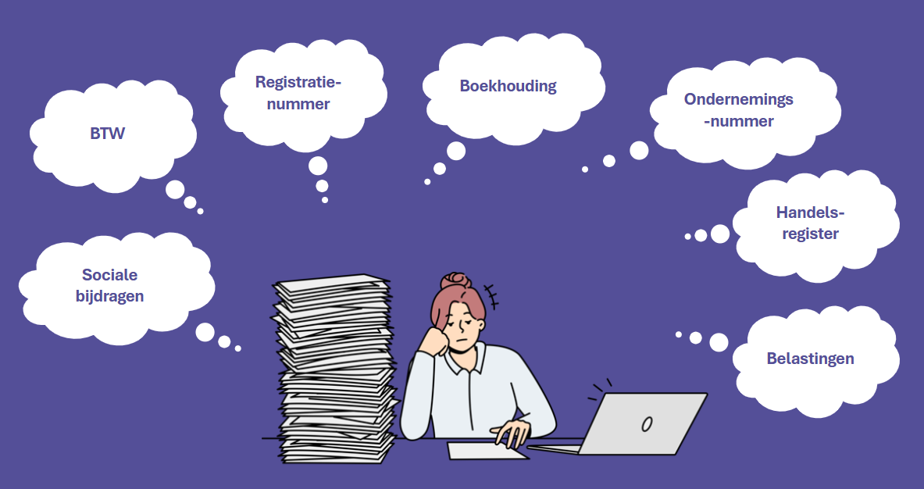
Notes:
Als je werkgever van slechte wil is, kan dit grote gevolgen hebben.
Bijvoorbeeld
=> Als het contract vermeldt dat jij een actieve vennoot bent in het kapsalon, dan zal de Belgische staat jou als een zelfstandige beschouwen.
=> Je moet dan ook alle administratieve verplichtingen van een zelfstandige nakomen (en bijhorende betalingen)
=> Als je dit echter zelf niet weet, en het niet doet, zal je na een tijd grote administratieve problemen krijgen (en boetes).

Slide 22

Notes:
Kan iemand de stappen van Aicha nog eens herhalen?
Ze heeft nagekeken of ze mag werken in België
Ze begrijpt het verschil tussen zelfstandige en werknemer
Ze heeft een attest van kapper
Ze heeft gesolliciteerd in een kapsalon als werknemer
Ze heeft haar contract goed nagelezen en begrijpt alles
Laten we nu alles nog eens samen overlopen. Ik gooi de bal naar iemand en die mag antwoorden op een vraag uit de quiz.

Slide 23
Niet juist… Probeer opnieuw!

Slide 24
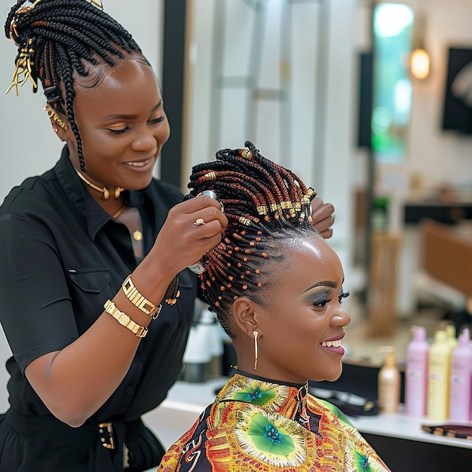

Het is onmogelijk om als asielzoeker als zelfstandige te werken in België.
Notes:
Inderdaad, het is bijna onmogelijk voor een persoon in asielprocedure om als zelfstandige te werken in België.

Slide 25
Niet juist… Probeer opnieuw!

Slide 26

Zelfs als ik een contract onderteken kan ik toch als zelfstandige worden beschouwd
Notes:
Inderdaad, sommige documenten lijken op een gewoon contract, maar zijn in feite "vennootschapsdocumenten". Dit noemen we schijnzelfstandigheid.
Precies daarom is het zo belangrijk dat je goed begrijpt wat er in het contract staat geschreven. Aarzel niet om hulp te vragen aan iemand.

Slide 27
Opdracht:
Noem drie verschillen tussen een zelfstandige en een werknemer
Notes:
Mogelijke antwoorden:
Ondergeschiktheid
Werknemer :Je werkt onder hiërarchie van een baas (die bepaalt uren, taken, plaats...).
Zelfstandige : Je werkt voor eigen rekening, zonder iemand die zegt wat je moet doen.
Sociale zekerheid
Werknemer : Draagt bij aan het algemene systeem van sociale zekerheid voor werknemers (RSZ).
Zelfstandige : Draagt bij via een specifiek systeem via een verzkering voor sociale zekerheid.
Sociale bescherming
Werknemer: Betere bescherming (werkloosheid, betaalde vakantie, arbeidsongevallen, pensioen, enz.).
Zelfstandige: Beperkte bescherming (geen betaalde vakantie, werkloosheid slechts gedeeltelijk gedekt via verzekerking).
Inkomsten en belastingen
Werknemer: Ontvangt een maandelijks loon waar de sociale bijdragen al van werd afgetrokken.
Zelfstandige: Ontvangt een bruto salaris en betaalt jaarlijks belastingen of per kwartaal.
Vakantie
Werknemer: Recht op jaarlijkse betaalde vakantie.
Zelfstandige: Geen betaalde vakantie. Elke afwezigheid betekent minder loon.
Administratieve verplichtingen
Werknemer: Weinig zaken te regelen. Dit gebeurt door de werkgever
Zelfstandige: Zelf administratie en boekhouding en belastingen regelen.
Stabiel inkomen
Werknemer: Vast en regelmatig inkomen (behalve bij ontslag).
Zelfstandige: Variabel inkomen, afhankelijk van de hoeveelheid klanten of opdrachten.

Slide 28
Notes:
Kan iemand de stappen van Aicha nog eens herhalen?
Ze heeft nagekeken of ze mag werken in België
Ze begrijpt het verschil tussen zelfstandige en werknemer
Ze heeft een attest van kapper
Ze heeft gesolliciteerd in een kapsalon als werknemer
Ze heeft haar contract goed nagelezen en begrijpt alles

Slide 29

Evaluatie van de interactieve sessie
Notes:
We zijn nu aan het einde gekomen van de interactieve sessie.
Om deze sessie in de toekomst te verbeteren voor alle andere deelnemers, willen we graag enkele vragen stellen over jouw ervaringen.
Je antwoorden hebben geen invloed op de asielprocedure en zijn anoniem (je naam staat niet op het formulier). Het doel is alleen om ons te helpen deze interactieve sessie waar nodig te verbeteren.
Op de volgende dia staat een QR-code waarmee je de vragen in verschillende talen kunt beantwoorden. Je hoeft alleen maar de QR-code te scannen om toegang te krijgen.
Als je hulp nodig heeft bij het invullen van het formulier, kan ik helpen met de hulp van de tolk.
Voor mensen die geen gsm hebben, is het mogelijk om meerdere formulieren in te vullen met dezelfde gsm.

Slide 30
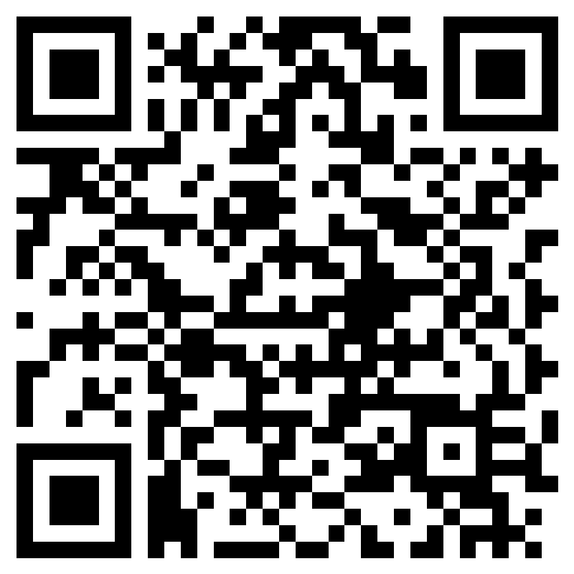
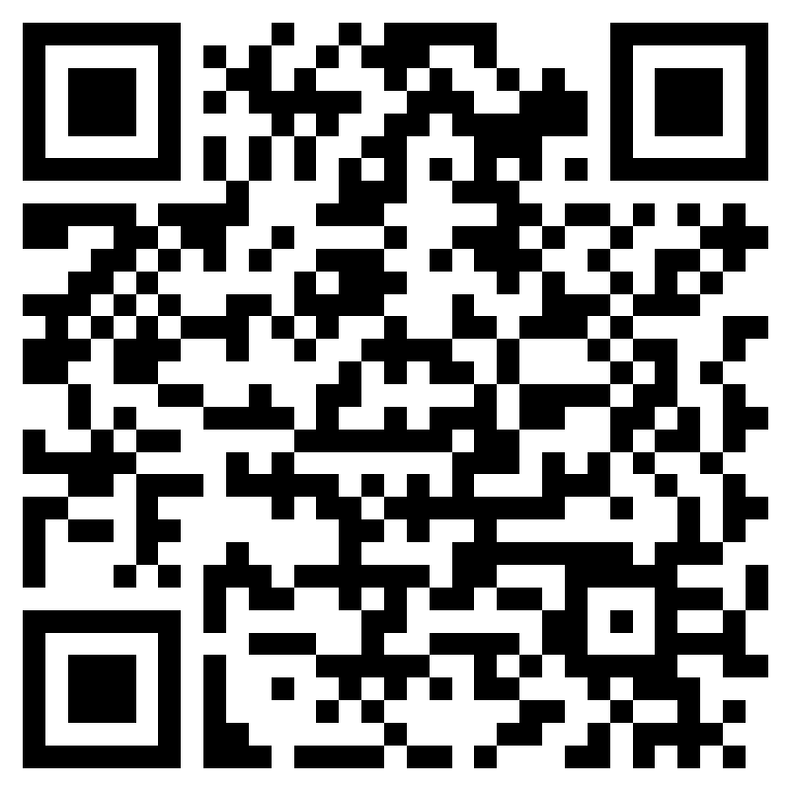
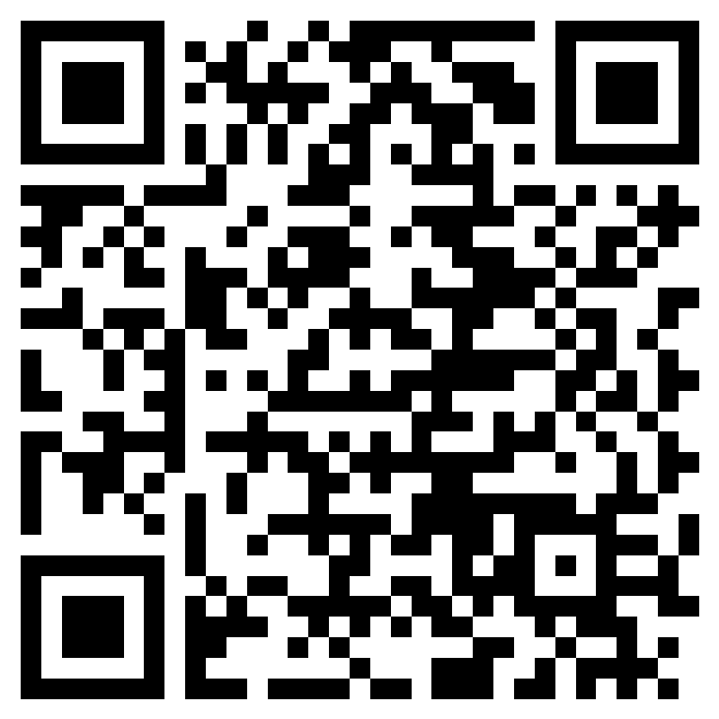
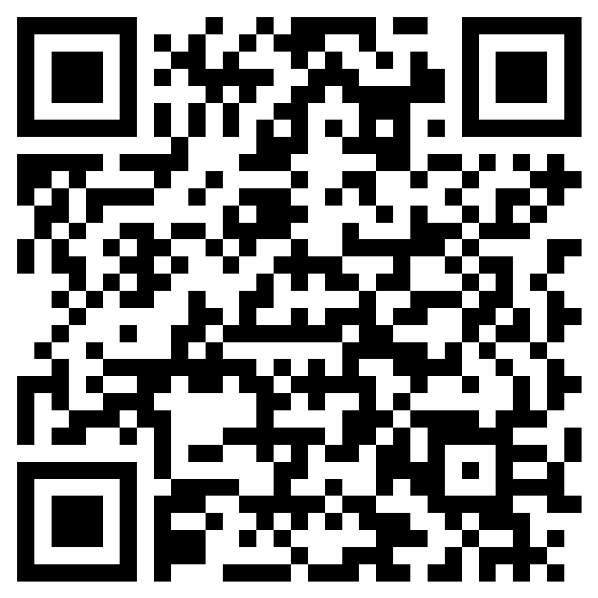
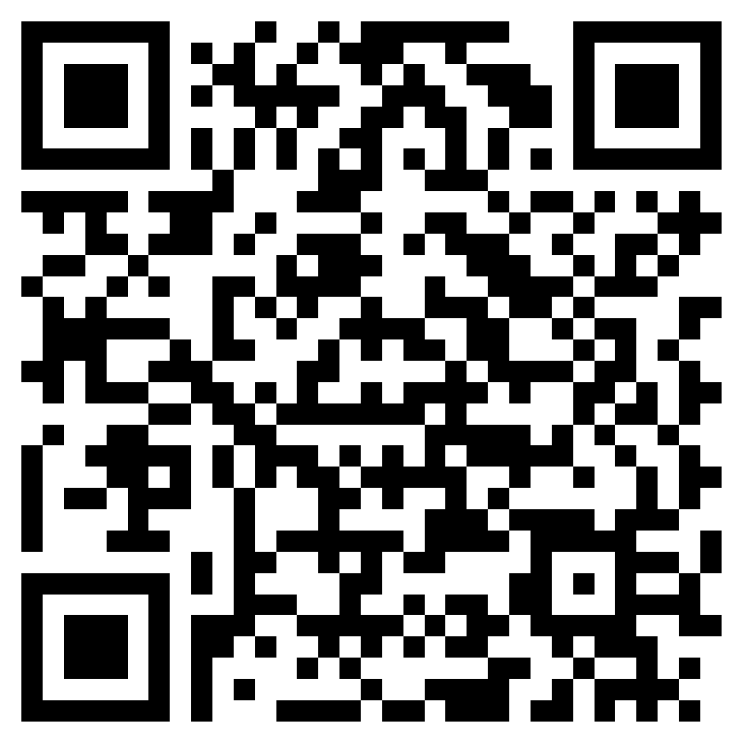
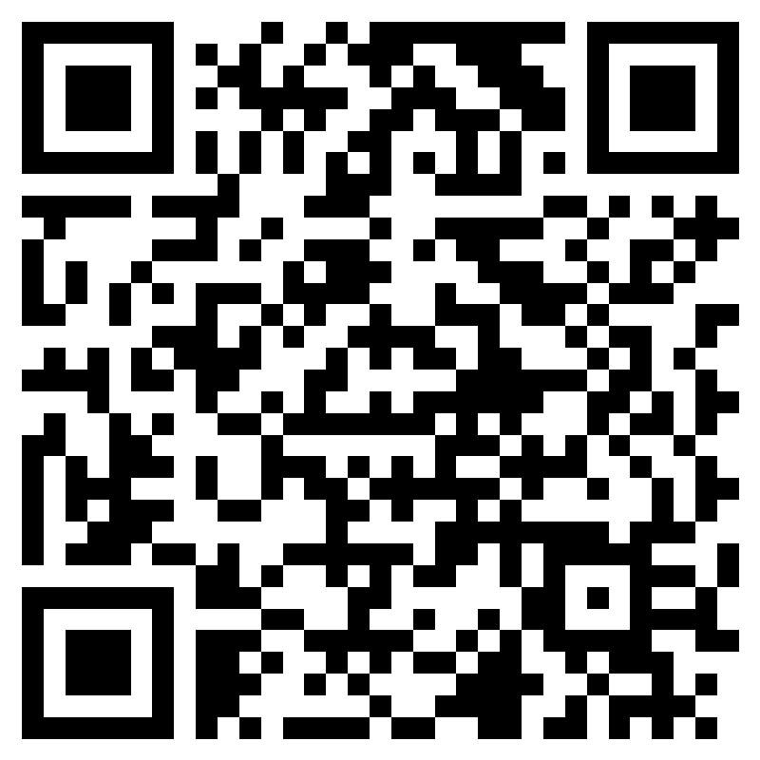
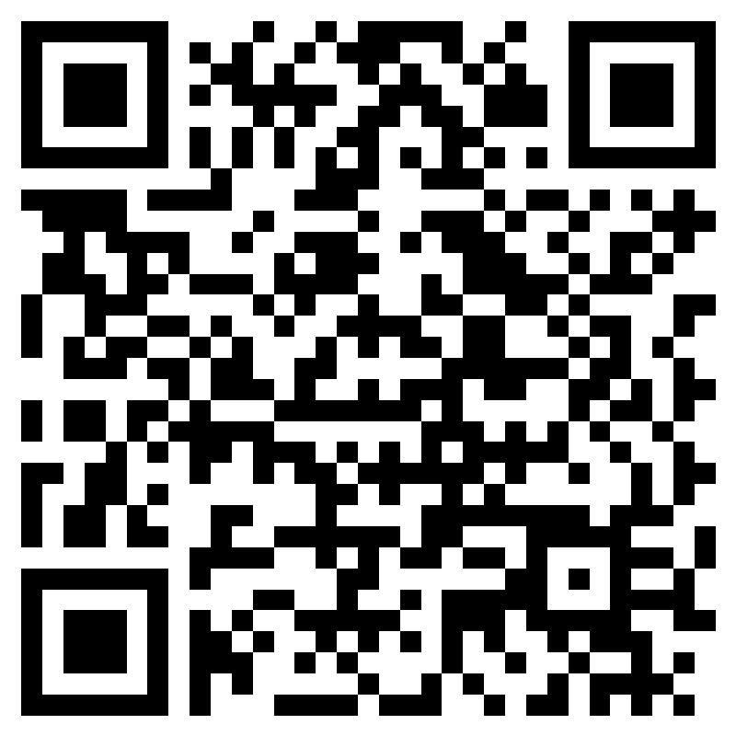
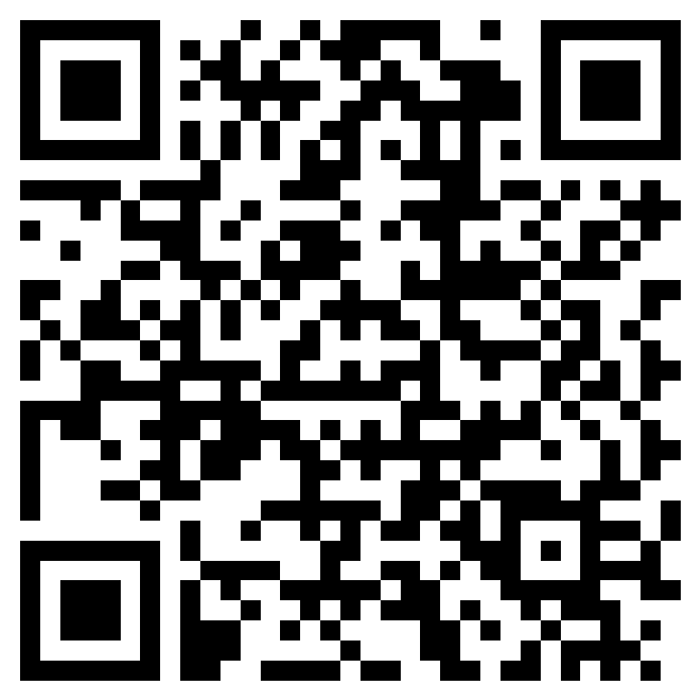
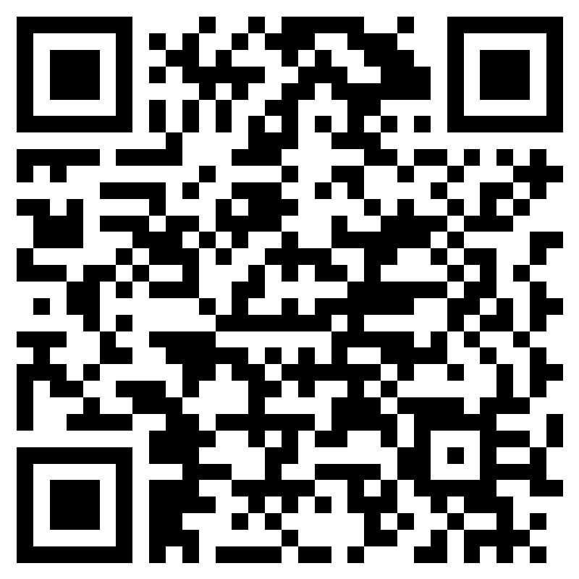
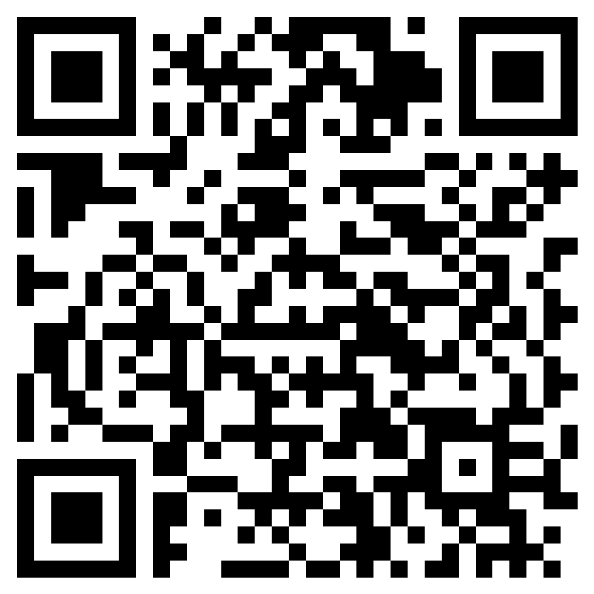
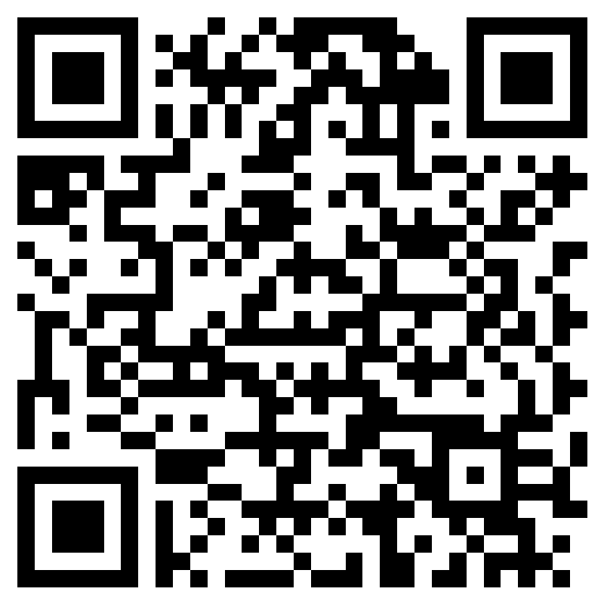
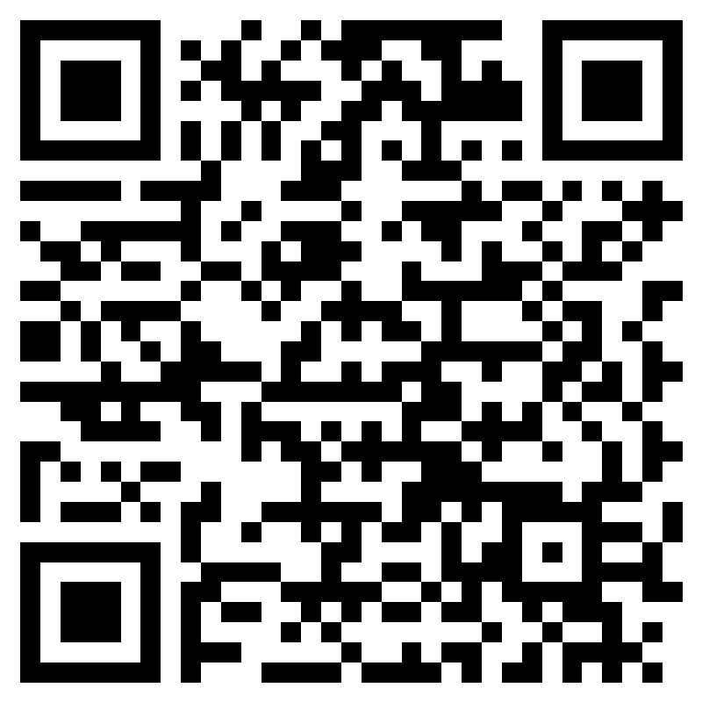
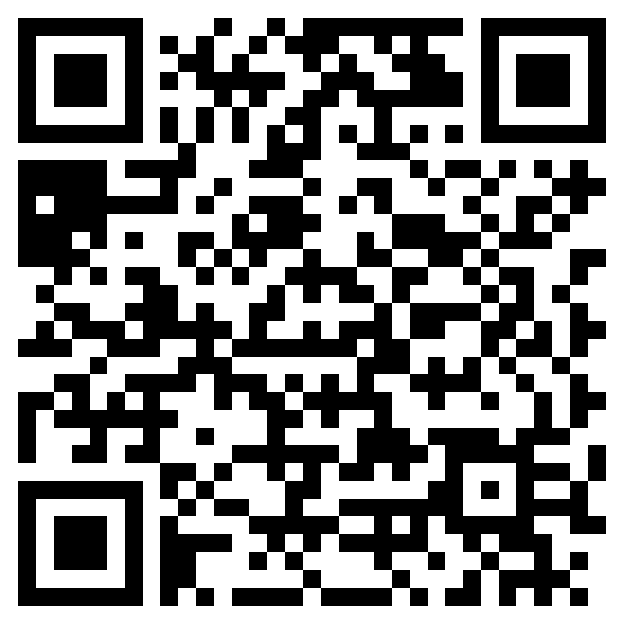
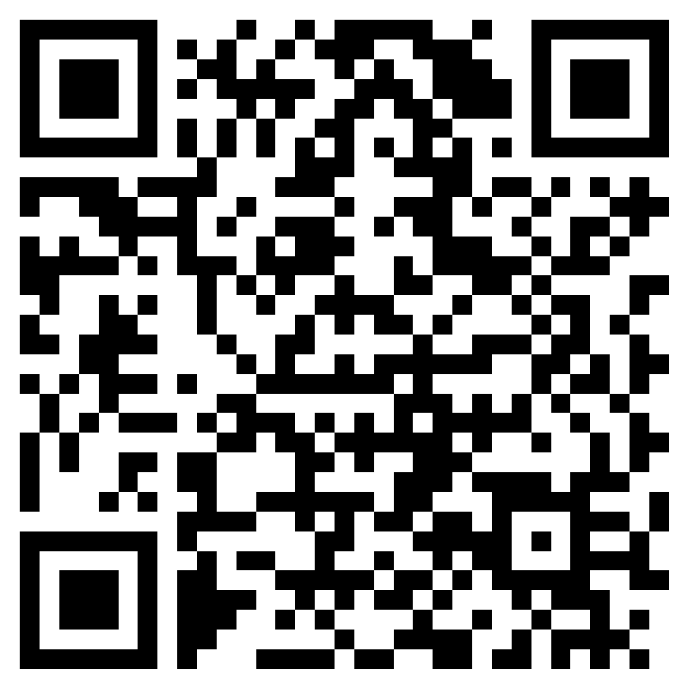
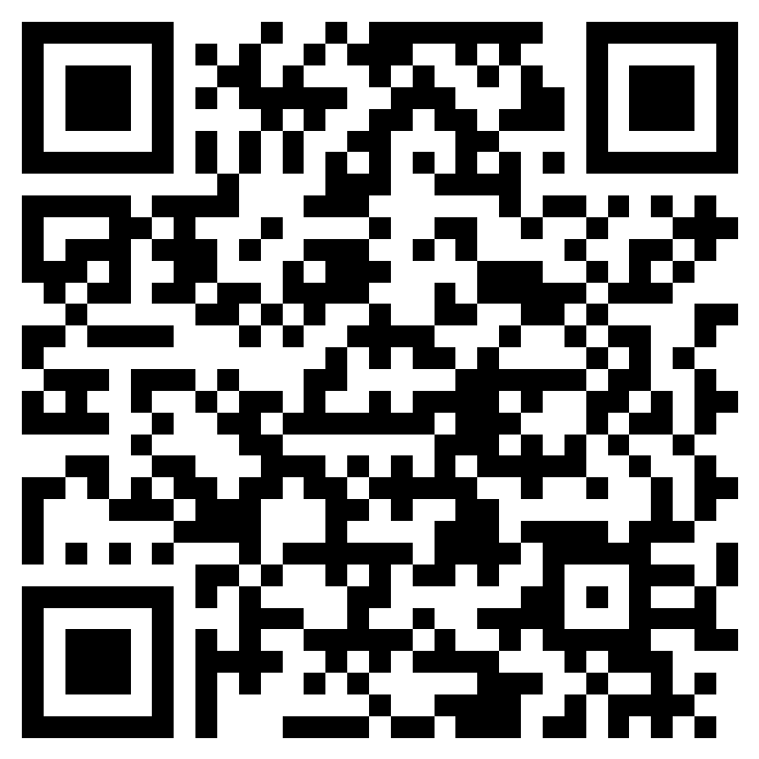
Arabic
Dari
English
Farsi
French
Georgian
Kinyarwanda
Nederland
Pachto
Portugees
Russian
Somali
Spanish
Tigrigna
Turkish

Slide 31

Wil je meer info?
Scan de QR-code en lees verder op fedasilinfo

